Slide 1


Slide 2
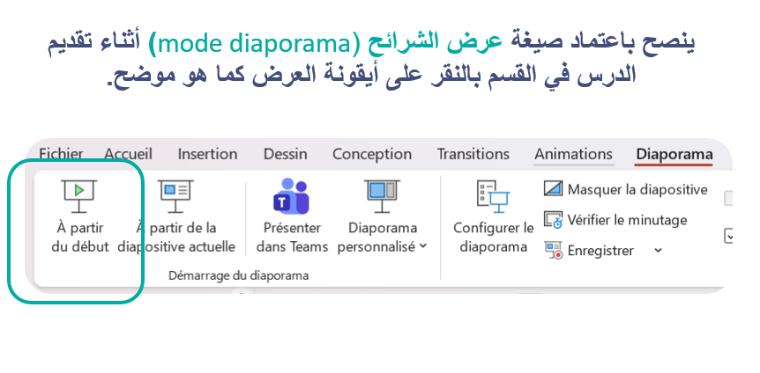

Slide 3






تعيين تلميذ(ة) للإجابة
توجيهات و شرح التعليمات
عرض فيديو
المرور بين الصفوف للمساعدة و تصحيح الإنجازات
عمل في ثنائيات
نهاية الشريط، المرور إلى الشريحة الموالية.

Slide 4

تنظيم حصص الأسبوع الثاني
اليوم 4 -
اليوم1 -
نشاط اعتيادي
ورشة الكتابة: إنتاج كتابي – الحصة 3
ورشة الكتابة : إنتاج كتابي – الحصة4
نشاط اعتيادي
الأساليب
التحدث .
اليوم 5 -
اليوم 2 -
نشاط اعتيادي
قراءة : ما بعد القراءة : تقويم المقروء
ورشة الكتابة : إنتاج كتابي الحصة 5
نشاط اعتيادي
قراءة : ما قبل القراءة: التوقع والتحقق
قراءة : أثناء القراءة – الفهم
اليوم 6 -
اليوم 3 -
نشاط اعتيادي
مراجعة توليف (شكل وفهم)
القراءة الاثرائية : الحصة 2
1نشاط اعتيادي
قراءة : أثناء القراءة
ورشة الكتابة: التراكيب .
Révision
Lecture offerte

Slide 5






هيكلة حصة اليوم
- 01 انشطة اعتيادية
طلاقة
- 02 ورشة القراءة – الحصة 1
رحلة ابن بطوطة - الجزء الثاني : توقع و تحقق
- 03ورشة القراءة – الحصة 2
رحلة ابن بطوطة - الجزء الثاني - استراتيجية تحديد التسلسل الزمني لأحداث.

Slide 6

عند نهاية الحصة
على الأقل 80% من المتعلمين سيكونون قادرين على:
قراءة فقرة باسترسال؛
توقع مضمون نص مقروء و التحقق من التوقعات؛
استثمار استراتيجية التسلسل الزمني لأحداث لترتيب أحداث نص مقروء وفق تسلسلها الزمني.

Slide 7

افتتاح الحصة
افتتاح الحصة
ترحيب
تدبير السلوك
نشاط اعتيادي : الطلاقة

Slide 8

مرحبا بكم ، سنبدأ حصة اللغة العربية.
اختــتام الحــصة
ورشة القراءة 2
ورشة القراءة 1
افتتاح الحصة

Slide 9



قبل أن نبدأ حصة اليوم سأذكركم بشروط الحصول على نجمة السلوك الجيد. في كل حصة سيفوز ثلاثة منكم بالنجمة
اختــتام الحــصة
ورشة القراءة 2
ورشة القراءة 1
افتتاح الحصة
أَثْناءَ شَرْحِ ٱلْأُسْتاذ(ة) لِلدَّرْسِ ، أَنْتَبِهُ وَأُرَكِّزُ جَيِّداً.
أَثْناءَ حِصَّةِ ٱلْقِراءَةِ، أُتابِعُ مَعَ زُمَلائي بِأصْبُعي.

Slide 10

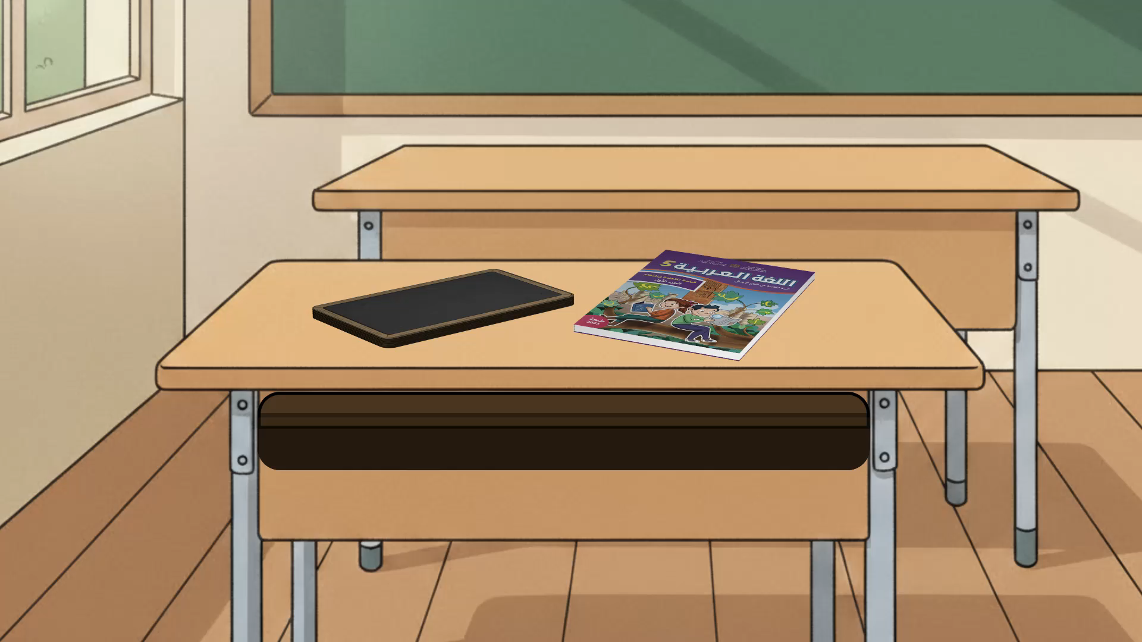
ضعوا اللوحة على الطاولة ، الكراسة والدفتر والمقلمة في القمطر.
اختــتام الحــصة
ورشة القراءة 2
ورشة القراءة 1
افتتاح الحصة

Slide 11
ستتدربون في هذه الحصة على قراءة فقرة بدقة وسرعة. من يقرأ . تابعوا
اختــتام الحــصة
ورشة القراءة 2
ورشة القراءة 1
افتتاح الحصة
تَقَعُ إِفْريقِيا وَسَطَ ﭐلْكُرَةِ ﭐلْأَرْضِيَّةِ، وَتُحيطُ بِها ﭐلْمِياهُ مِنْ ثَلاثِ جِهاتٍ: اَلْبَحْرُ ﭐلْأَبْيَضُ ﭐلْمُتَوَسِّطُ مِنَ ﭐلشَّمالِ، وَﭐلْمُحيطُ ﭐلْهِنْدِيُّ مِنَ ﭐلشَّرْقِ، وَﭐلْمُحيطُ ﭐلْأَطْلَسِيُّ مِنَ ﭐلْغَرْبِ. تَبْلُغُ مَساحَتُها حَوالِي 30 مِلْيونَ كيلُومِتْرٍ مُرَبَّعٍ، وَهِيَ ثانِي أَكْبَرِ قارّاتِ ﭐلْعالَمِ بَعْدَ آسْيا.
تَتَمَيَّزُ إِفْريقِيا بِتَنَوُّعِ تَضارِيسِها، حَيْثُ تَضُمُّ أَكْبَرَ صَحْراءَ رَمْلِيَّةٍ في ﭐلْعالَمِ، إِضافَةً إلى نَهْرِ ﭐلنِّيلِ في مِصْرَ ﭐلّذي يُعَدُّ أَطْوَلَ أَنْهارِ ﭐلْعالَمِ؛ وَبُحَيْرَةِ فيكْتورْيا ﭐلَّتي تُعْتَبَرُ ثَانِي أَكْبَرِ بُحَيْرَةٍ لِلْمِياهِ ﭐلْعَذْبَةِ عَلى الْكُرَةِ ﭐلْأَرْضِيَّةِ.

Slide 12

الآن سنمر لتحدي الطلاقة. سأسحب 5 بطاقات تحمل أسماء 5 متعلمين. سأنادي على المتعلم الأول ليقرأ النص بطلاقة.
اختــتام الحــصة
ورشة القراءة 2
ورشة القراءة 1
افتتاح الحصة
تَحَدّي ٱلطَّلاقَةِ

Slide 13
أنادي على التلميذ الأول: .................................. .
اختــتام الحــصة
ورشة القراءة 2
ورشة القراءة 1
افتتاح الحصة
تَقَعُ إِفْريقِيا وَسَطَ ﭐلْكُرَةِ ﭐلْأَرْضِيَّةِ، وَتُحيطُ بِها ﭐلْمِياهُ مِنْ ثَلاثِ جِهاتٍ: اَلْبَحْرُ ﭐلْأَبْيَضُ ﭐلْمُتَوَسِّطُ مِنَ ﭐلشَّمالِ، وَﭐلْمُحيطُ ﭐلْهِنْدِيُّ مِنَ ﭐلشَّرْقِ، وَﭐلْمُحيطُ ﭐلْأَطْلَسِيُّ مِنَ ﭐلْغَرْبِ. تَبْلُغُ مَساحَتُها حَوالِي 30 مِلْيونَ كيلُومِتْرٍ مُرَبَّعٍ، وَهِيَ ثانِي أَكْبَرِ قارّاتِ ﭐلْعالَمِ بَعْدَ آسْيا.
تَتَمَيَّزُ إِفْريقِيا بِتَنَوُّعِ تَضارِيسِها، حَيْثُ تَضُمُّ أَكْبَرَ صَحْراءَ رَمْلِيَّةٍ في ﭐلْعالَمِ، إِضافَةً إلى نَهْرِ ﭐلنِّيلِ في مِصْرَ ﭐلّذي يُعَدُّ أَطْوَلَ أَنْهارِ ﭐلْعالَمِ؛ وَبُحَيْرَةِ فيكْتورْيا ﭐلَّتي تُعْتَبَرُ ثَانِي أَكْبَرِ بُحَيْرَةٍ لِلْمِياهِ ﭐلْعَذْبَةِ عَلى الْكُرَةِ ﭐلْأَرْضِيَّةِ.

Slide 14
الفائزون بنجمة الطلاقة هم ...........................................................................
اختــتام الحــصة
ورشة القراءة 2
ورشة القراءة 1
افتتاح الحصة
تَحَدّي ٱلطَّلاقَةِ

Slide 15
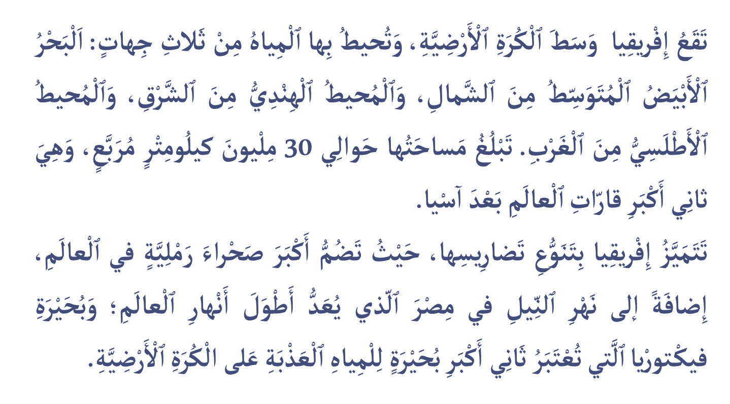
خذوا ألواحكم و أجيبوا عن السؤال التالي بسرعة؟
اختــتام الحــصة
ورشة القراءة 2
ورشة القراءة 1
افتتاح الحصة
ما أَكْبَرُ قارّاتِ ﭐلْعالَمِ مِساحَةً؟

Slide 16
نصحح. من يقرأ جوابه ؟ أين ورد الجواب في النص؟ يركز الأستاذ(ة) على كتابة المتعلمين للجواب بجمل تامة و مفيدة .
اختــتام الحــصة
ورشة القراءة 2
ورشة القراءة 1
افتتاح الحصة
ما أَكْبَرُ قارّاتِ ﭐلْعالَمِ مِساحَةً؟

Slide 17
ورشة القراءة – الحصة 1
ورشة القراءة – الحصة 1
رحلة ابن بطوطة - الجزء الثاني : توقع و تحقق

Slide 18

سنقرأ الجزء الثاني من رحلة ابن بطوط. ما الذي يمكن استفادته من زيارة بلدان مختلفة؟
اختــتام الحــصة
ورشة القراءة 2
ورشة القراءة 1
افتتاح الحصة

Slide 19
قبل قراءة النص سنتعرف على مفردات تفيدنا في فهم النص. سأقرأ أولاً. من يقرأ مثلي؟
اختــتام الحــصة
ورشة القراءة 2
ورشة القراءة 1
افتتاح الحصة
اِسْتَأْنَفْتُ
نُحاذِرُ
نَعِمْتُ
أَتَمَلّى

Slide 20
الآن، سنربط كل كلمة بالتعريف المناسب لها . ما المقصود ب : أتملى؟ نعمت ؟ نحاذر ؟ استأنفت ؟
اختــتام الحــصة
ورشة القراءة 2
ورشة القراءة 1
افتتاح الحصة
نَحْتَرِزُ مِنْ أَمْرٍ مُحْتَمَلِ ﭐلْخَطَرِ.
أَتَمَلّى
أَنْظُرُ بِتَأَمُّلٍ وَإِمْعانٍ وَﭐسْتِمْتاعٍ.
نَعِمْتُ
واصَلْتُ ما كُنْتُ أَقومُ بِهِ بَعْدَ ﭐنْقِطاعٍ.
نُحاذِرُ
اِسْتَمْتَعْتُ وَ تَمَتَّعْتُ بِشَيْءٍ جَميلٍ.
اِسْتَأْنَفْتُ

Slide 21

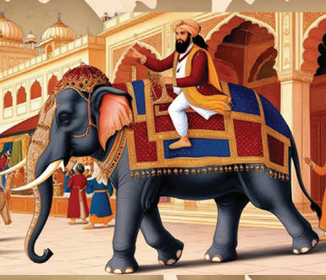
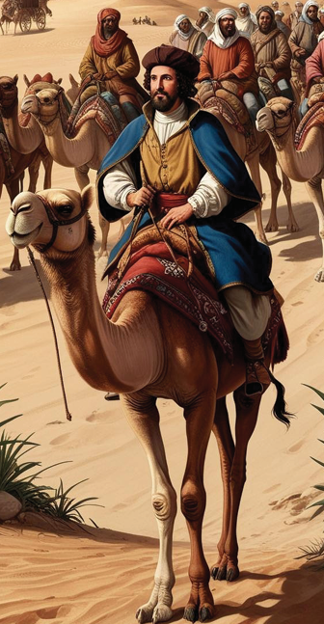
لاحظوا عنوان النص و الصور. أي البلدان تتوقعون ان يزورها ابن بطوطة؟
اختــتام الحــصة
ورشة القراءة 2
ورشة القراءة 1
افتتاح الحصة

Slide 22
سأسجل بعض أجابتكم و توقعاتكم على السبورة لكي نتحقق منها بعد قراءة النص.
اختــتام الحــصة
ورشة القراءة 2
ورشة القراءة 1
افتتاح الحصة

Slide 23
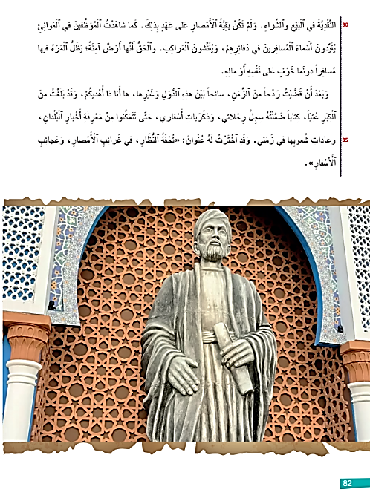
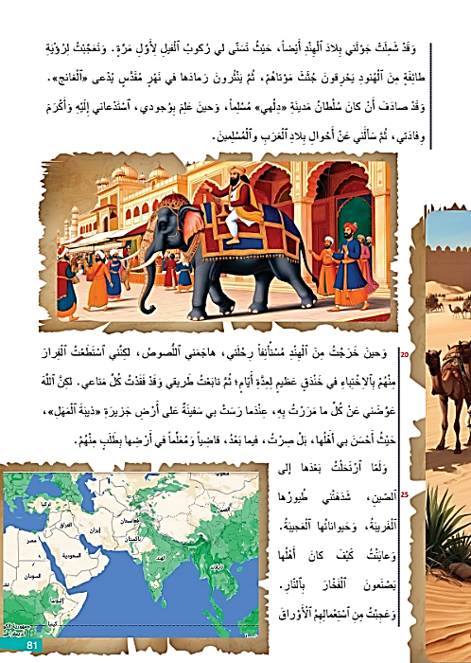
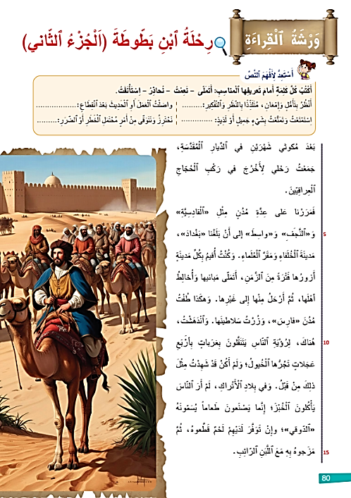
خدوا كراساتكم . ستقرِون النص قراءة صامتة لتحققوا من توقعاتكم.
اختــتام الحــصة
ورشة القراءة 2
ورشة القراءة 1
افتتاح الحصة

Slide 24
من توقع ما جاء في النص؟ أين قرأت ذلك في النص؟
اختــتام الحــصة
ورشة القراءة 2
ورشة القراءة 1
افتتاح الحصة

Slide 25
انتبهوا سنتعرف معا على محتوى النص. من يقرأ السؤال؟ من منكم يجيب؟
اختــتام الحــصة
ورشة القراءة 2
ورشة القراءة 1
افتتاح الحصة
ماذا تَعْرِفُ عَنِ ﭐبْنِ بَطّوطَةَ؟

Slide 26
انتبهوا سنتعرف معا على محتوى النص. من يقرأ السؤال؟ من منكم يجيب؟
اختــتام الحــصة
ورشة القراءة 2
ورشة القراءة 1
افتتاح الحصة
2. اُذْكُرْ بَعْضَ أَسْماءِ ﭐلْبُلْدانِ ﭐلَّتي وَرَدَتْ في ﭐلنَّصِّ.

Slide 27
سأقرأ النص ؛ تابعوا معي ؛ سطروا على مفردات المعجم التي تعلمناها عندما نصل إليها : أتملى/ نحاذر/ نعمت / استأنفت.
اختــتام الحــصة
ورشة القراءة 2
ورشة القراءة 1
افتتاح الحصة

Slide 28
ورشة القراءة – الحصة 2
ورشة القراءة – الحصة 2
رحلة ابن بطوطة – الجزء الثاني- استراتيجية التسلسل الزمني لأحداث

Slide 29
الان سيقرأ كل واحد منكم فقرة مع احترام قواعد القراءة السليمة. الآخرون يتتبعون. من يقرأ؟
اختــتام الحــصة
ورشة القراءة 2
ورشة القراءة 1
افتتاح الحصة

Slide 30
في هذه الحصة نواصل تعلم تحديد التسلسل الزمني لأحداث في النص
اختــتام الحــصة
ورشة القراءة 2
ورشة القراءة 1
افتتاح الحصة
اَلْحَدَثُ ٱلْأَوَّلُ
اَلْحَدَثُ ٱلثّاني
اَلْحَدَثُ ٱلثّالِثُ
اَلْحَدَثُ ٱلرّابِعُ

Slide 31
لماذا نوظف استراتيجية ‘تحديد التسلسل الزمني للأحداث؟
اختــتام الحــصة
ورشة القراءة 2
ورشة القراءة 1
افتتاح الحصة
إسْتْراتيجِيَّةُ تَحْديدِ ٱلتَّسَلْسُلِ ٱلزَّمَنِيِّ لِلْأَحْداثِ.

Slide 32
من يذكرنا بخطوات تحديد التسلسل الزمني لأحداث نص مقروء.
اختــتام الحــصة
ورشة القراءة 2
ورشة القراءة 1
افتتاح الحصة
إسْتْراتيجِيَّةُ تَحْديدِ ٱلتَّسَلْسُلِ ٱلزَّمَنِيِّ لِلْأَحْداثِ.

Slide 33
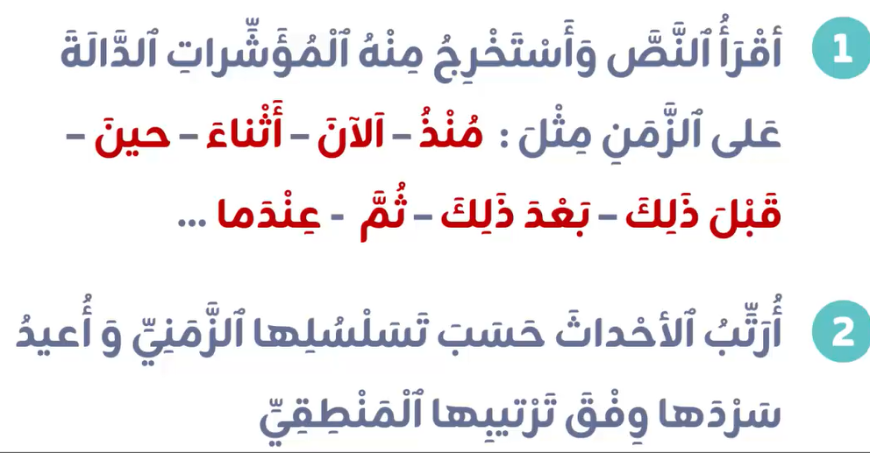
من يقرأ؟
اختــتام الحــصة
ورشة القراءة 2
ورشة القراءة 1
افتتاح الحصة

Slide 34

الان سيعمل كل واحد منكم بمفرده
اختــتام الحــصة
ورشة القراءة 2
ورشة القراءة 1
افتتاح الحصة

Slide 35
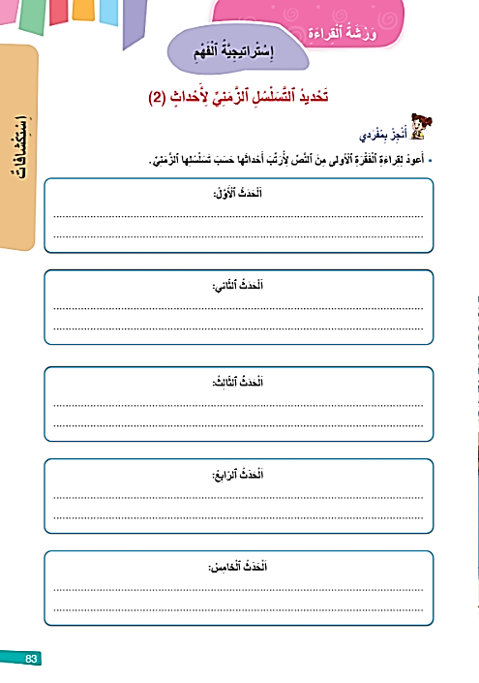
انجزوا النشاط الوارد في الصفحة 83 من كراساتكم . الفقرة الواردة في الصفحة 80
اختــتام الحــصة
ورشة القراءة 2
ورشة القراءة 1
افتتاح الحصة

Slide 36

سأمر بين الصفوف لتقييم إنجازاتكم .معكم 10 دقائق للإنجاز
اختــتام الحــصة
ورشة القراءة 2
ورشة القراءة 1
افتتاح الحصة

Slide 37
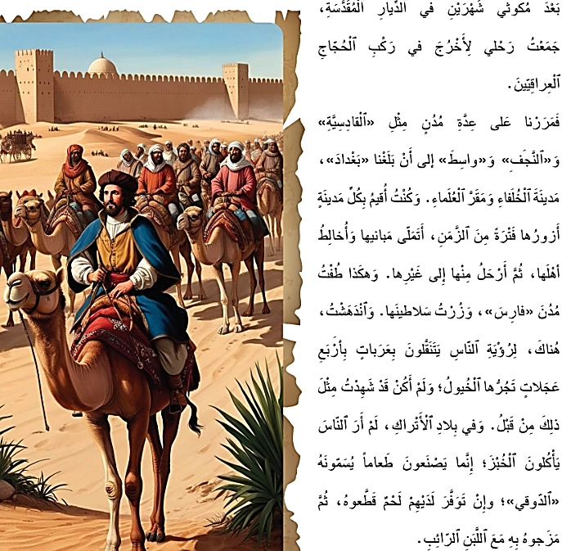
لنصحح. من يقرأ الفقرة الأولى
اختــتام الحــصة
ورشة القراءة 2
ورشة القراءة 1
افتتاح الحصة

Slide 38
ما هي المؤشرات الدالة على الزمن التي أتت في الفقرة؟
اختــتام الحــصة
ورشة القراءة 2
ورشة القراءة 1
افتتاح الحصة

Slide 39
من يقرأ العبارات التي وردت في النص و تدل على الزمن؟
اختــتام الحــصة
ورشة القراءة 2
ورشة القراءة 1
افتتاح الحصة

Slide 40
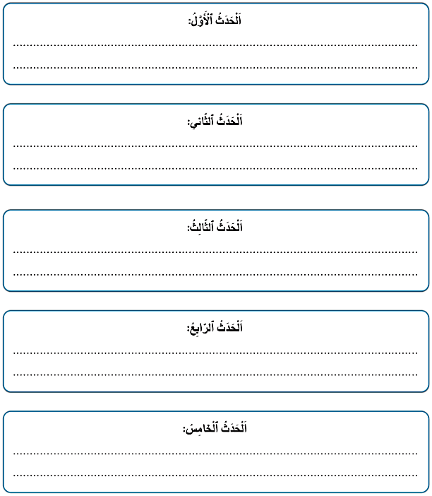
نستخرج الأحداث تباعا. ما الحدث الأول. ما الحدث الثاني؟ ... تصحيح تفاعلي.
اختــتام الحــصة
ورشة القراءة 2
ورشة القراءة 1
افتتاح الحصة

Slide 41
صححوا.
اختــتام الحــصة
ورشة القراءة 2
ورشة القراءة 1
افتتاح الحصة
مُكُوثُ ﭐبْنِ بَطّوطَةَ شَهْرَيْنِ في ٱلدِّيارِ ٱلْمُقَدَّسَةِ.
خُروجُ ﭐبْنِ بَطّوطَةَ في رَكْبِ ٱلْحُجّاجِ ٱلْعِراقِيّينَ.
مُرورُ ركب ﭐلحُجّاجِ عَلى عِدَّةِ مُدُنٍ مِثْلَ "ٱلْقادِسِيَّةِ" وَ"ٱلنَّجَفِ" وَ"واسِطَ" حَتّى بُلوغِ "بَغْدادَ".
طَوافُ ﭐبْنِ بَطّوطَةَ بِمُدُنِ "فارِسَ" وَزِيارَتِهِ سَلاطِينِها.
اِنْتِقالِ ﭐبْنِ بَطّوطَةَ إلى بِلادِ ٱلْأَتْرَاكِ وَمُلاحَظَةِ عَادَاتِهِمْ فِي ٱلْأَكْلِ.

Slide 42
اختتام الحصة
اختتام الحصة
ماذا تعلمتم اليوم؟
واجباتكم المنزلية.

Slide 43
من يذكرنا بتعاريف هذه الكلمات؟
اختــتام الحــصة
ورشة القراءة 2
ورشة القراءة 1
افتتاح الحصة
اِسْتَأْنَفْتُ
نُحاذِرُ
نَعِمْتُ
أَتَمَلّى

Slide 44
من يذكرنا بخطوات استراتيجية الكلمات المفاتيح؟
اختــتام الحــصة
ورشة القراءة 2
ورشة القراءة 1
افتتاح الحصة
إسْتْراتيجِيَّةُ تَحْديدِ ٱلتَّسَلْسُلِ ٱلزَّمَنِيِّ لِلْأَحْداثِ.

Slide 45
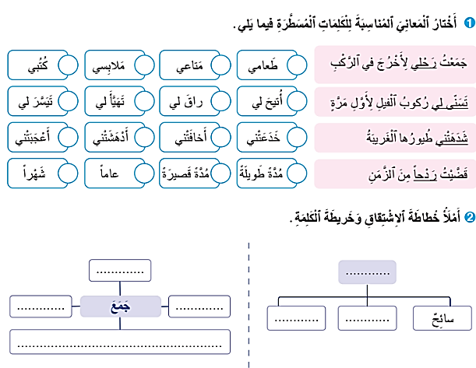

أنجزوا نشاط المعجم في منازلكم.
اختــتام الحــصة
ورشة القراءة 2
ورشة القراءة 1
افتتاح الحصة

Slide 46
الفائزون بنجمة السلوك الجيد هم : ............................................
اختــتام الحــصة
ورشة القراءة 2
ورشة القراءة 1
افتتاح الحصة

Slide 47

إلى اللقاء في الحصة المقبلة
اختــتام الحــصة
ورشة القراءة 2
ورشة القراءة 1
افتتاح الحصة

Slide 48

بناء على إنجازات المتعلمين خلال الممارسة المستقلة
ما تقديرك لنسبة التحكم في هدف الدرس؟
تسجل النسبة على صفحة اليوم من مذكرة الأستاذ.

